Slide 1
CSS Sprites 와 IR 기법
작성자:서미연
소속팀 / 상위부서: etc유닛 /UIT개발실
작성년월일: 2014.1.14
대외비
ⓒ 2011 NHN TECHNOLOGY SERVICES CORPORATION

Slide 2
목차
1. IR기법
1.1 IR기법이란?
1.2 IR기법의 종류와 방법
2. CSS Sprites
2.1 CSS Sprites 사용목적
2.2 CSS Sprites 사용방법
2.3 N-MET으로 CSS sprites용 이미지 만들기
3. CSS Sprites 과 IR기법 실습하기
3.1 실습 과제 진행

Slide 3
1. IR기법

Slide 4
1.1 IR기법이란?
IR기법이란?
Image Replacement의 약자로 이미지 뒤에 텍스트를 숨김 처리 하는 방법을 말합니다.

Slide 5
1.2 IR기법의 종류와 방법
1. FIR
display:none 속성으로 텍스트 숨김처리하는 방법
code
view
<style>
a.link{background:url(img.gif)}
a.link span{display:none}
</style>
<a href=“link”><span >자세히보기</span></a>
* 스크린 리더기에서 읽어주지 않아 사용하지 않습니다.

Slide 6
1.2 IR기법의 종류와 방법
2. PIR
Text-indent 속성으로 글씨를 날리는 방법
code
view
<style>
a.link{background:url(img.gif);text-indent:-999px}
</style>
<a href=“link”>자세히보기</a>
* 모바일에서 애니메이션과 함께 사용할 때 성능 저하요인으로 사용하지 않습니다.
참고링크 : http://helloworld.naver.com/helloworld/211221

Slide 7
1.2 IR기법의 종류와 방법
3. GLIR
이미지에 z-index값을 주어 텍스트를 위로 띄우는 방법
code
view
<style>
a.link{position:relative}
a.Link span{display:block;position:absolute;z-index:1;width:150px;height:30px;background:url(img.gif)}
</style>
<a href=“” class=“link”><span class=“txt”></span> 자세히보기</a>

Slide 8
1.2 IR기법의 종류와 방법
4. OIR
텍스트 요소에 z-index 의 음수값을 주어 이미지 뒤로 숨기는 법
code
view
<style>
a.link{display:block; position:relative;width:150px;height:30px;background:url(img.gif)}
.txt {position:absolute;z-index:-1;font-size:1px;line-height:1px;color:transparent} </style>
<a href=“” class=“link”><span class=“txt”>자세히보기</span></a>

Slide 9
1.2 IR기법의 종류와 방법
5. Blind클래스 사용
텍스트 요소에 blind클래스를 이용해 텍스트를 숨기는 방법
code
view
<style>
.blind{visibility:hidden;overflow:hidden;position:absolute;left:-999em;width:0;height:0;font-size:0;line-height:0}
a.link{background:url(img.gif)}
</style>
<a href=“link”><span class=“blind”>자세히보기</span></a>

Slide 10
1.2 IR기법의 종류와 방법
6. 기타
텍스트요소에 visibility:hidden속성을 주어 감추기
텍스트 font-size:0;color:transperant 주어 감추기
기타 기술 참고 http://css-tricks.com/examples/ImageReplacement/

Slide 11
2. CSS Sprites

Slide 12
2.1 CSS Sprites 사용목적
CSS Sprites 왜 사용해야 하는가?
이미지를 하나로 통합해 http 요청수를 줄여 로딩속도를 높일 수 있습니다.
Img src 로 불러오는 개수만큼 http요청 수가 늘어나기 때문에 로딩속도에 저하 요인이 됩니다.
CSS Sprites를 이용하여 성능을 향상시킵니다.

Slide 13


2.2 CSS Sprites 사용방법
1. Sprites 이미지
화면이 확대, 축소될 때 CSS 스프라이트의 배경 이미지 간 여백이 없으면 사방에 위치한 이미지가 보이는 경우가 있습니다. 웹 페이지의 구성요소가 모두 일정한 비율로 변경 되기 때문에, 이 과정에서 화면에 오류가 발생합니다. 따라서 이미지 간 사방간격을 최소 1px 띄우도록 합니다.
① 배경 이미지 배치의 잘못된 예
② 배경 이미지 배치의 올바른 예
2. CSS
Html에서 이미지가 들어가야 하는 요소에 class를 지정해주고 css에서 background과 background-position을 통해 position을 지정해 줍니다.

Slide 14
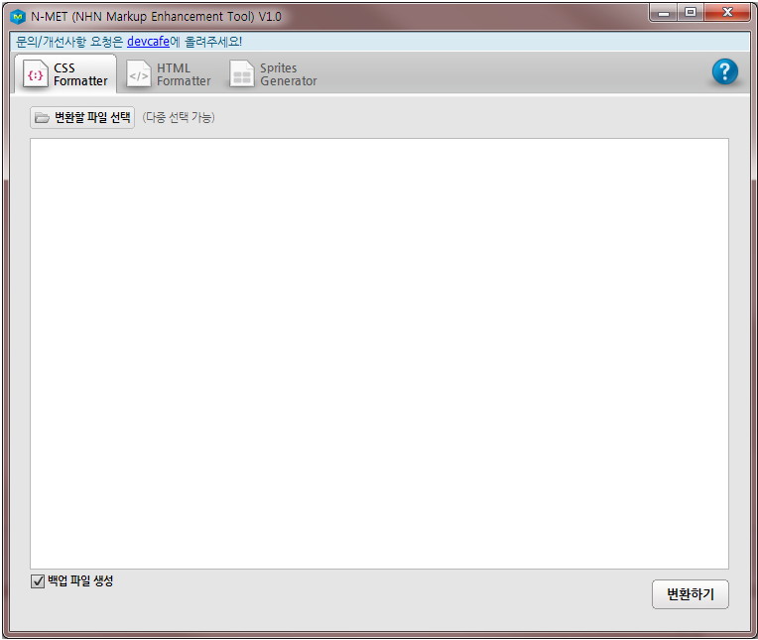
2.3 N-MET으로 CSS sprites용 이미지 만들기
N-MET은 마크업 개발 업무 중 비효율적이고 반복적인 부분을 툴로서 빠르게 처리할 수 있도록 하기 위해 만들어진 도구로서 마크업 개발자의 업무 효율을 높이고 유지보수 비용을 절감하는 데 도움을 줍니다
N-MET 다운로드
http://html.nhncorp.com/markup_tools/nmet

Slide 15
3. CSS Sprites 와 IR기법 실습하기

Slide 16
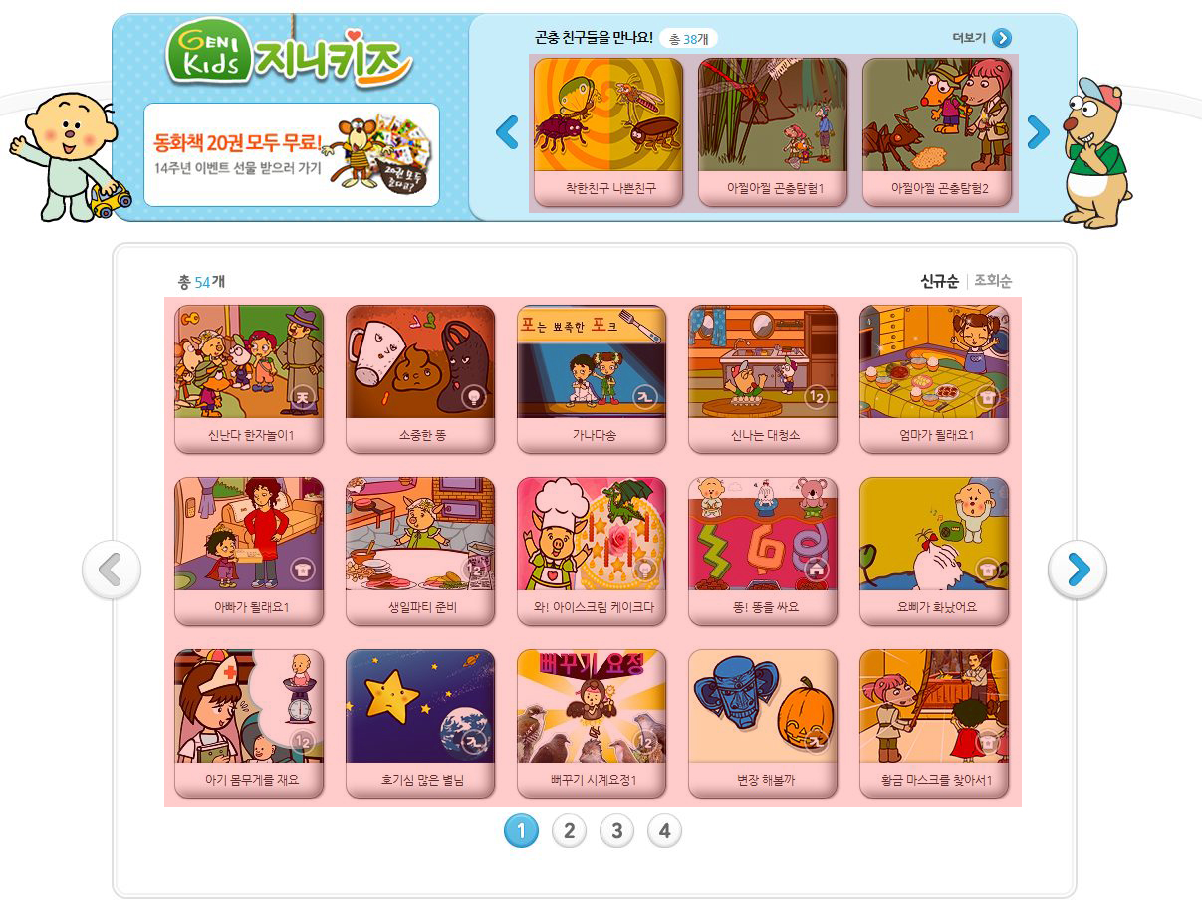
3.1 실습과제
빨간색으로 표시된 리스트영역을 제외한 나머지 요소를 마크업 해주세요.

Slide 17
Thank you.

